Slide 1
设计心理学
Design Psychology

Slide 2
序言
设计心理学建立在普通心理学和设计艺术学的研究成果之上。该研究理论试图从心理学角度研究设计事件、人物、产品甚至历史。它涉及心理学、美学、艺术哲学、文化学、人机工程学等。对设计师、消费者在涉及艺术领域的心理现象进行了有益的探索，解释了设计创作过程中信息加工、行为调节和控制、人格能力特性等心理活动规律；对设计心理学的心理基础、心理学方法论、消费者的心理需要和动机、消费群体差异以及设计师行为与心理、设计艺术审美心理与创造过程、设计效果心理评价等进行了探讨。期望达到健全设计师人格，完善设计师知识素养，帮助设计师掌握消费者心理特征、满足消费者心理需要，培养设计师设计创新能力的目的。此书共分为设计心理学概述、设计心理学的心理基础、设计艺术心理学方法论、设计中的个体心理、消费群体心理分析、设计评价、设计师行为与心理七个章节。

Slide 3
目录
CONTENTS
设计心理学概述
01
设计评价
06
设计中的个体心理
04
设计师行为与心理
设计心理学的心理基础
07
02
消费群体心理分析
05
设计艺术心理学方法论
参考文献
03

Slide 4
一、设计心理学概述
1.1.设计心理学的概念
一直以来，设计心理学的概念都在发展变化。对于它的概念，国内外学者，都阐述过自己的观点。
美国人机心理学家唐纳德.A.诺曼将其所做的研究称为“物质心理学”。赫伯特.A.西蒙认为设计心理学可以作为一门人机科学的心理学。
国内学者李彬彬认为，设计心理学是工业设计与消费心理学交叉的一门边缘学科，是应用心理学的分支，它是研究设计与消费者心理匹配的专题。
设计心理学是专门研究在工业设计活动中，如何把握消费者心理，遵循消费行为规律，设计适销对路的产品，最终提升消费者满意度的一门学科。

Slide 5
1.2.设计心理学的研究对象
设计心理学的研究内容涉及所有与设计活动相关的心理现象，研究的对象包括设计活动的组织者——设计师，设计受众——用户，以及设计师与设计受众交互的纽带——设计物。设计师、用户、设计物构成了设计心理学的主体对象，正是这三者构成了其研究框架
用户对设计物的心理体验，设计师对设计行为、设计对象、设计创造、设计人格等多方面的心理素养研究，以及人对设计物的认知、情感等方面的基本心理反应，组成了设计心理学的研究架构。

Slide 6

1.3.设计心理学的研究范畴
从广义而言，美感包括一切情感体验。当物最基本的使用目的实现之后，人们更多的是将物市委又发情感体验、体验审美观照的对象。
普通产品一旦被当作了一种审美的对象，那么物与人即形成了一种审美关系。审美关系的特征是它的情感本质。任何一种审美评价或多或少是对人在直觉某个对象时所感受到的体验的清晰理解和准确表述。在人对世界的审美关系中，恰恰并且只有直接体验、所体验的感情的性质和力量成为评价判断唯一的、必然的和充分的感觉。设计艺术作为用户鉴赏和评价的对象时，情感成为用户心理的本质。因此可以这么认为，艺术设计之物，它的使用和审美的双重属性方面是平凡的、解决实际问题的手段和方式，对于设计者而言就是要充分了解消费者实际需要和潜在需要，并综合其特点，来完善设计对实际目的失忆程度。

Slide 7

1.4.设计心理学的学科性质
设计心理学以人的信念、需求与价值为核心
设计心理学坚持人——设计的交互作用观
设计心理学主张多学科交流

Slide 8

1.5.设计心理学的研究方法与学习意义
对设计心理学的研究不能仅仅停留在纯粹的理论层面，更重要的是它对于设计活动的实际应用价值。
心理学研究方法是研究心理学问题所采用的各种具体途径和手段，包括仪器和工具的利用。
美国作家伊万斯的《心理学研究方法》的观点是：它运用科学的方法研究人、认识人，其研究的目的是：描述现有的设计活动，以收集相关的研究资料；通过已有的数据资料预测设计活动的动向；对已有的设计行为、设计活动中的心理现象进行解读等。这些描述、预测、理解等研究成果有助于洞察人的行为与心理过程，使设计更好地服务于人。

Slide 9

1.6.心理学发展概述
在19世纪初之前相当长的时期内，心理学属于哲学的一个部分。虽然学者们从哲学的角度对心理现象做过许多推测和描述，但它们还不能称为心理学的科学研究。以1879年W.冯特在德国莱比锡大学建立第一个心理实验室为标志，心理学成为一门独立的科学。在心理学诞生的同时，随着生产和科学技术的发展，以及实验法和定量研究法的引入，开始产生了心理学的科学研究方法。

Slide 10

1.7.设计心理学形成与发展
20世纪90年代，设计心理学成为一门独立的学科。但直到“二战”结束后，设计心理学才逐渐成型，主要有以下2方面的原因：
二战后由于经济的快速发展，与设计心理学密切相关的心理学、美学、工业心理学和人机工程学等相关学科理论开始进入设计师的视野，并逐步成熟。这些学科的研究成果很好地促进了设计心理学的发展。
其次，西方进入消费时代，丰裕的社会物质生产繁荣，为了在激烈的市场竞争中获胜，设计成为了商品生产中最重要的环节，并出现了大批优秀的职业设计师。以上条件都满足了设计心理学诞生的条件。

Slide 11
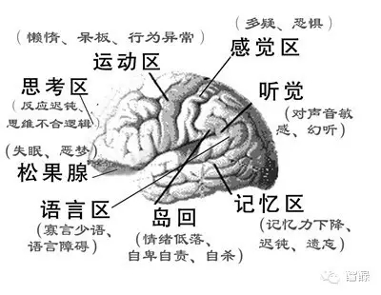
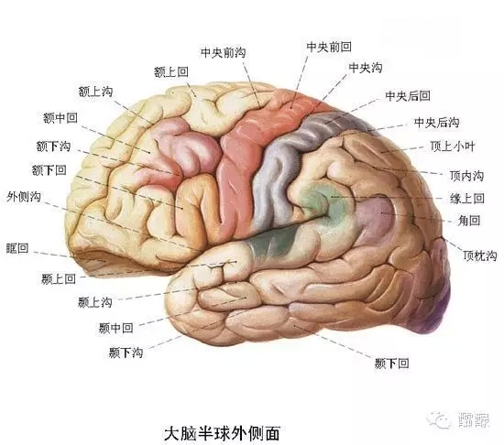
二、设计心理学的心理基础
2.1.心理的神经生理机制
1、神经元与神经系统
2、大脑的结构和功能
3、大脑两半球的一侧优势
4、人眼及其他感受器
5、感觉心理过程
6、视色觉的理论
7、巴甫洛夫高级神经活动学说

Slide 12

1、神经元与神经系统
神经元（neuron）即神经细胞（nevrecell），它是神经系统结构、功能和发生的基本单位，与神经胶质细胞（neuroglialcell）共同构成神经组织。
2、大脑的结构和功能
脑核部分掌管人类日常基本生活的处理，包括呼吸、心跳、觉醒、运动、睡眠、平衡、早期感觉系统等。而脑缘系统是负责行动、情绪、记忆处理等功能。

Slide 13

3、脑两半球的一侧优势
医学临床实验也证明了大脑两半球的不同功能：左脑的损伤会引起感觉性或运动性失语症、文字不识症和抽象逻辑思维方面的障碍；而右脑的损伤则会造成相貌不识、结构性失认等现象和空间定向思维方面的障碍。但从系统论角度来看，二者既各司其职，又密切配合。

Slide 14

4、人眼及其他感受器
感受器是动物体表、体腔或组织内能接受内、外环境刺激，并将之转换成神经冲动过程的结构。
5、感觉心理过程
视觉的神经生理过程到感觉心理过程中，还有一个生理——心理的转换过程，这一过程是在大脑皮层上进行的。

Slide 15
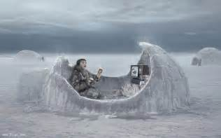
6、视色觉的理论
关于视色觉的理论，目前有两种学说是比较令人信服的。一是杨格（Yougn）赫姆霍尔兹（Helmholtz1866）的三色学说。他们认为，色觉是由三种类型的锥细胞（红锥、绿锥、蓝锥）传递的，每一种锥细胞包含有不同的感光色素。
7、巴甫洛夫高级神经活动学说
高级神经活动（highernervousactivity）是大脑皮层的活动。人类的语言、思维和实践活动都是高级神经活动的表现。高级神经活动生理学作为神经生理学中的一个新的领域是巴甫洛夫首先创立的。

Slide 16
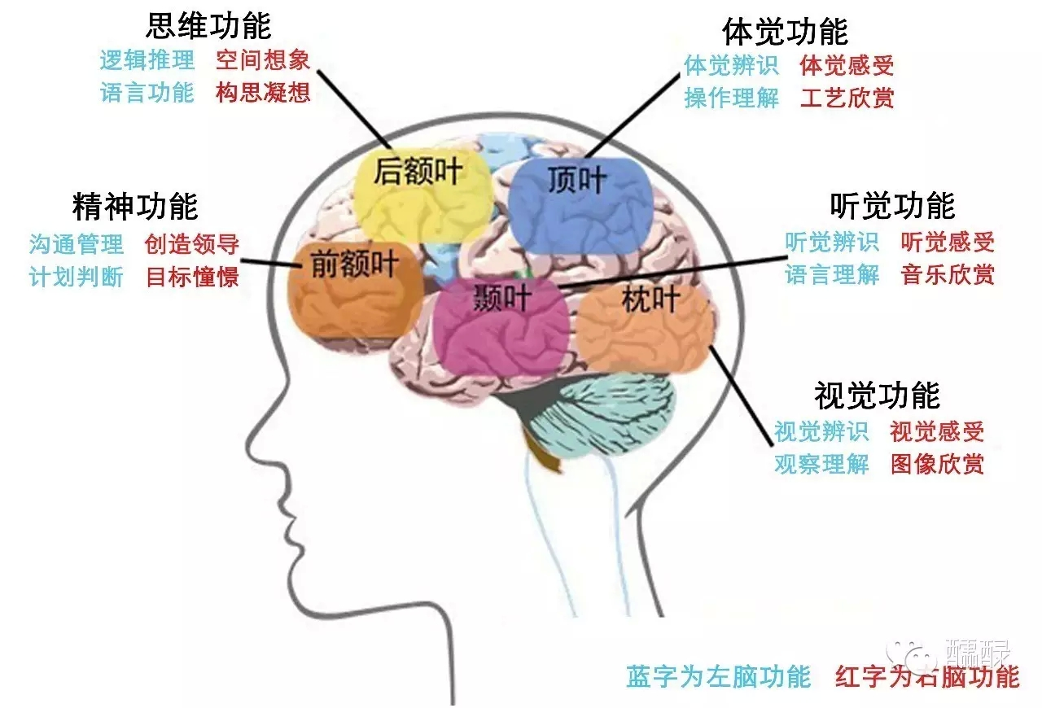
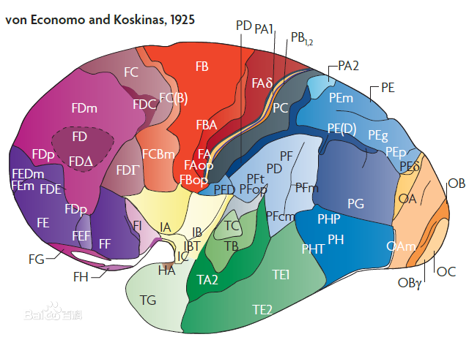
2.2.心理学理论来源
1、格式塔心理学
2、拓扑心理学
3、认知心理学
4、人机工程学
5、工业心理学
6、消费心理学
7、精神分析心理学
8、审美心理学

Slide 17

1、格式塔心理学
该学派的创始人是韦特海默，代表人物还有苛勒和考夫卡。1912年，德国心理学家韦特海默在法兰克福大学做了似动现象（phiphenomenon）的实验研究，并发表了文章《移动知觉的实验研究》来描述这种现象。这一般被认为是格式塔心理学学派创立的标志。

Slide 18

2、拓扑心理学
拓扑心理学”（topologicalpsychology）是格式塔心理学派的一个变种或分支。为德国心理学家库尔特·勒温（KurtLewm1890—1947）所创立。拓扑学是几何学的一个分支，它不问面积和距离的大小，以严格的非数量关系来表述空间的内在关系。勒温从心理学的角度出发，借用拓扑学来陈述心理事件在心理生活空间的移动，以及达到的目标和达到目标的途径。

Slide 19

3、认知心理学
认知心理学是20世纪50年代中期在西方兴起的一种心理学思潮，是作为人类行为基础的心理机制，其核心是输入和输出之间发生的内部心理过程。它与西方传统哲学也有一定联系，其主要特点是强调知识的作用，认为知识是决定人类行为的主要因素。

Slide 20
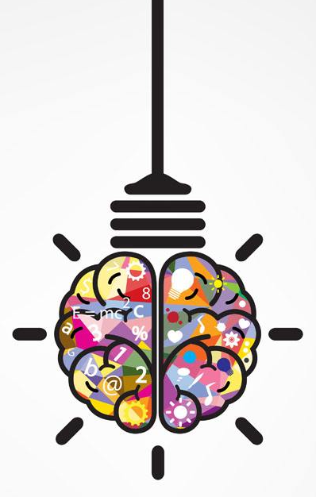
4、人机工程学
人机工程学是一门新兴的边缘科学。它起源于欧洲，形成和发展于美国。人机工程学在欧洲称为Ergonomics，这名称最早是由波兰学者雅斯特莱鲍夫斯基提出来的，它是由两个希腊词根组成的。“ergo”的意思是“出力、工作”，“nomics”表示“规律、法则”的意思，因此，Ergonomics的含义也就是“人出力的规律”或“人工作的规律”，也就是说，这门学科是研究人在生产或操做过程中合理地、适度地劳动和用力的规律问题。

Slide 21

5、工业心理学
雨果·闵斯特伯格（HugoMunsterberg，1863－1916）是工业心理学的主要创始人，被尊称为“工业心理学之父”。1892年，闵斯特伯格受聘于哈佛大学，建立了心理学实验室并担任主任。在那里，他应用实验心理学的方法研究大量的问题，包括知觉和注意等方面的问题。闵斯特伯格对用传统的心理学研究方法研究实际的工业中的问题十分感兴趣，于是他的心理学实验室就成为了工业心理学活动的基地，成为后来的工业心理学运动的奠基石。

Slide 22

6、消费心理学
消费心理学是心理学的一个重要分支，它研究消费者在消费活动中的心理现象和行为规律。消费心理学是一门新兴学科，它的目的是研究人们在生活消费过程中，在日常购买行为中的心理活动规律及个性心理特征。消费心理学是消费经济学的组成部分。研究消费心理，对于消费者，可提高消费效益；对于经营者，可提高经营效益。消费心理是指人作为消费者时的所思所想。

Slide 23

7、精神分析心理学
精神分析心理学（psychoanalyticpsychology）是西方现代心理学思想中的一个主要流派。它产生于19世纪末20世纪初，既是一种精神病症的治疗方法，也是在医疗实践中逐渐形成的一套心理理论。
8、审美心理学
审美心理学是形成于20世纪中叶，是一门美学、文艺学、心理学、生理学以及其他相关学科交叉的边缘科学。

Slide 24

三、设计艺术心理学方法论
3.1.设计心理学的研究方法
1、观察法
2、调查法
3、实验法
4、心理测量法
5、投射法
6、仪器测量法

Slide 25

1、观察法
观察法是心理学的基本方法之一。观察是科学研究的最一般的实践方法， 同时也是最简便、易行的研究方法。所谓观察法是在自然条件下， 有目的、有计划地直接观察研究对象（ 消费者） 的言行表现， 从而分析其心理活动和行为规律的方法。

Slide 26

2、调查法
当研究的心理现象不能直接观察时，可通过搜集有关资料，间接了解消费者的心理活动，这种研究方法叫调查法。调查法分为两种：一种是口头调查法，亦称谈话法、访谈法；另一种是书面调查法，亦称问卷法、调查表法。

Slide 27

3、访谈法（interview）
又称晤谈法，是指是通过访员和受访人面对面地交谈，来了解受访人的心理和行为的心理学基本研究方法。因研究问题的性质、目的或对象的不同，访谈法具有不同的形式。
4、实验法
实验法是指有目的地控制一定的条件或创设一定的情境，以引起被试的某些心理活动进行研究的一种方法。

Slide 28
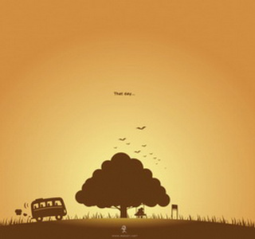
5、心理测量法
心理测量是关于人的个体心理差异的测量或诊断。人们在能力、学识、技能、兴趣、态度及人格特征等方面各不相同，构成了人与人之间的个别差异。心理特征总会在行为上有所反应。

Slide 29

6、投射法
“投射”这个词，在心理学上的解释是指个人把自己的思想、态度、愿望、情绪或特征等，不自觉地反应于外界的事物或他人的一种心理作用。此种内心深层的反应，实为人类行为的基本动力，而这种基本动力的探测，有赖于投射技术的应用。

Slide 30

3.2.设计心理学的研究过程
1、选题与提出假设
2、设计研究方案
3、收集资料
4、整理与分析资料
5、实施方案
6、阐述结论

Slide 31

1、选题与提出假设
研究假设是研究者根据经验事实和科学理论对所研究的问题的规律或原因做出的一种推测性论断和假定性解释，是在进行研究之前预先设想的、暂定的理论。简单地说，即研究问题的暂时答案。

Slide 32
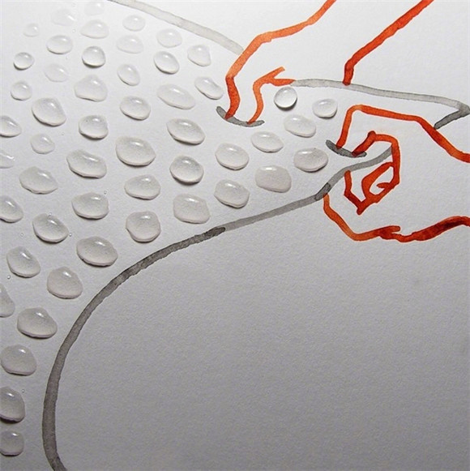
2、设计研究方案
研究一般分为三个阶段，即准备阶段、研究阶段和总结阶段。研究步骤要按照这三个阶段进行设计。每一阶段要做什么、怎么做，大体上什么时间做，什么时间做出什么，要有明确的设计，这样才能使研究工作一环紧扣一环。

Slide 33

3、收集资料
收集资料包括从实验室实验和相关研究中获得的资料，虽然其中也包含了质化的资料，但在本质上还是从属于量化研究的。
4、整理与分析资料
资料收集方法在不同的应用研究中经常有相似之处，但资料分析却有很大的不同，它取决于一项研究是质化的还是量化的。

Slide 34

5、实施方案
实施方案也叫执行方案，是指正式开始为完成某项研究而进行的活动或努力工作过程的方案制订，是研究项目能否顺利和成功实施的重要保障和依据。实施者需要依据之前的准备、规划和相关程序实施方案，以确保方案和项目的顺利实施。在实施方案的过程中，也可以根据具体情况，对方案进行适当调整。

Slide 35

6、阐述结论
研究结论是最终的、总体的结论。结论应该观点明确、严谨、完整、准确、精炼。文字必须简明扼要。如果不可能导出应有的结论，也可以没有结论而进行必要的讨论。

Slide 36

四、设计中的个体心理
4.1.设计艺术中的感知
1、感觉
感觉是感受器—眼、耳等器官中的结构所产生的表示身体内外经验的神经冲动过程。感觉是知觉的第一个阶段，是人对外界刺激的即时、直接的反应。

Slide 37

2、阈限
阈限指外界引起有机体感觉的最小刺激量。这个定义揭示了人感觉系统的一种特性，那就是只有刺激达到一定量的时候才会引起感觉。感觉依赖于输入能量的差别。在感觉过程中，外界刺激的强度是一种相对强度。

Slide 38

3、阈限
阈限指外界引起有机体感觉的最小刺激量。这个定义揭示了人感觉系统的一种特性，那就是只有刺激达到一定量的时候才会引起感觉。感觉依赖于输入能量的差别。在感觉过程中，外界刺激的强度是一种相对强度。
4、视觉
视觉是人类最复杂、最重要的感觉，也是目前研究最全面和广泛的感觉方式。

Slide 39
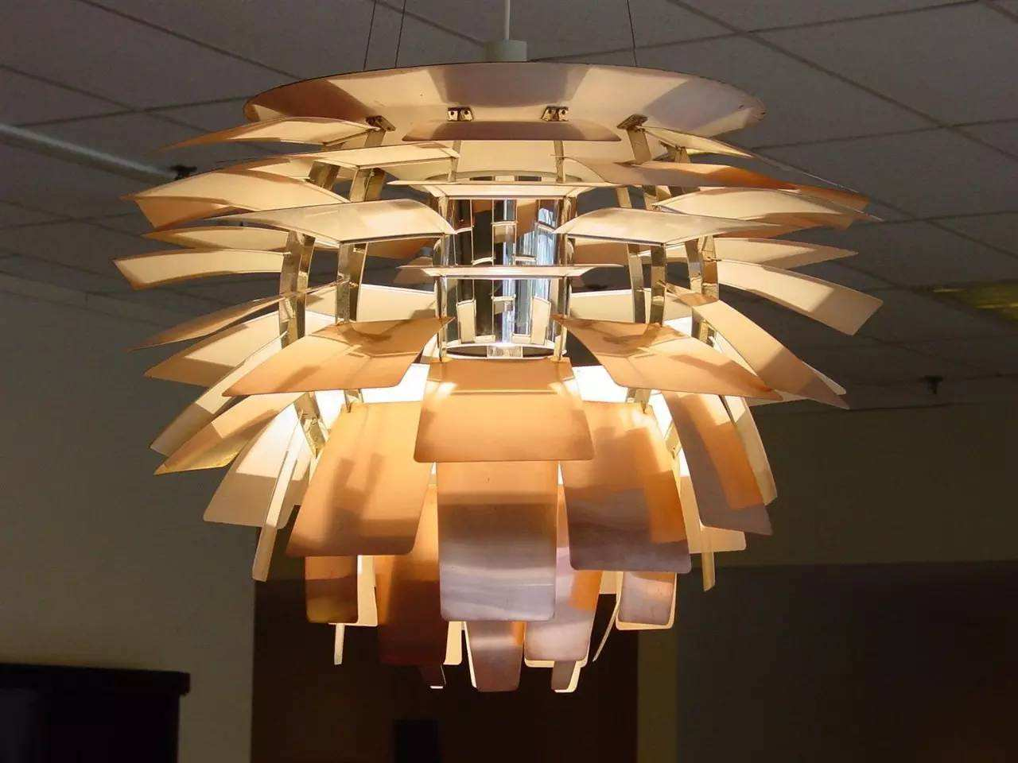
5、知觉
知觉是一系列组织并解释外界客体和事件的产生的感觉信息的加工过程。换句话说，知觉是客观事物直接作用于感官而在头脑中产生的对事物整体的认识。
6、辨认和识别
辨认指根据特点辨别，做出判断，以便找出或认定某一对象。主体通过感觉及知觉的组织加工，能获得外界物体的物理特征，如大小、形状、颜色、质感、位置、情境等，但是仅有这些特征，主体无法知道我们感觉的究竟是什么。

Slide 40

7、错觉
感知觉中对于艺术设计最有价值的现象之一是错觉。错觉是人们观察物体时，
由于物体受到形、光、色等外部因素的干扰，加上人们的生理、心理原因而误认物象，会产生与实际不符的判断性的视觉误差。

Slide 41

4.2.记忆、思维、想象与学习
1、记忆
记忆是人脑对经验过的事物的识记、保持、再现或再认，它是进行思维、想象等高级心理活动的基础。
2、思维
信息论的观点认为，思维是对新输入信息与脑内储存知识经验进行一系列复杂的心智操作过程。思维最初是人脑借助于语言对客观事物的概括和间接的反应过程。思维以感知为基础又超越感知的界限。

Slide 42

3、想象
想象它是一种特殊的思维形式。是人在头脑里对已储存的表象进行加工改造形成新形象的心理过程。它能突破时间和空间的束缚，是一种特殊的思维形式。
4、学习
学习分为狭义与广义两种：狭义：通过阅读、听讲、研究、观察、理解、探索、实验、实践等手段获得知识或技能的过程，是一种使个体可以得到持续变化（知识和技能，方法与过程，情感与价值的改善和升华）的行为方式。广义：是人在生活过程中，通过获得经验而产生的行为或行为潜能的相对持久的行为方式。

Slide 43

4.3.设计艺术中的情感心理
1、情绪和情感
情绪和情感，人对事物的态度的体验，是人的需要得到满足与否的反应，具有特殊的主观体验、显著的身体、生理变化和外部表情行为。在个体发展中，情绪反应出现在先，情感体验发生在后。
情绪的主要分类。情绪和情感复杂多样，很难有准确的分类。近年对情绪发展的研究以面部表情区分出10种基本情绪，它们是兴趣、愉快、痛苦、惊奇、愤怒、厌恶、惧怕、悲哀、害羞和自罪感。

Slide 44
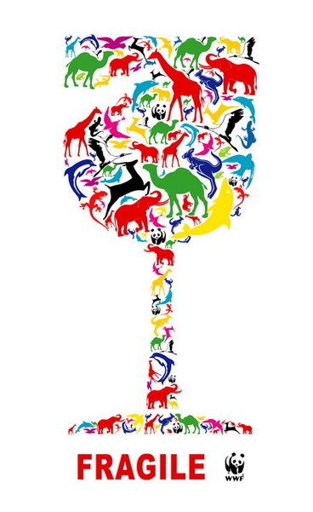
情绪和情感的区别。情绪和情感两个词常可通用，在某些场合它们所表达的内容也有不同，但这种区别是相对的。
情绪和情感的联系。情绪和情感虽然不尽相同，但却是不可分割的。因此，人们时常把情绪和情感通用。一般来说，情感是在多次情绪体验的基础上形成的，并通过情绪表现出来；反过来，情绪的表现和变化又受已形成的情感的制约。
情绪认知。情绪认知理论（cognitivetheoryofemotion）是心理学中主张情绪产生于对刺激情境或对事物的评价的理论。

Slide 45

2、移情
移情一词来源于精神分析学说，是精神分析的一个用语。来访者的移情是指在以催眠疗法和自由联想法为主体的精神分析过程中，来访者对分析者产生的一种强烈的情感。是来访者将自己过去对生活中某些重要人物的情感会太多投射到分析者身上的过程。
3、艺术设计中的情感情绪化表达
情感是人类的高级诉求，情感因素是决定艺术创意成败的关键因素，因为情绪情感是人类行为最重要的驱动能力。在艺术创意中情绪情感是人对客观事物的态度体验以及相应的行为反应。不同的视觉元素能够给人们带来不同的视觉感受和情感体验。

Slide 46
五、消费群体心理分析

Slide 47

5.1.消费者需求心理
1、需要
需要是指人体在生存和发展的过程中感受到的生理和心理上对客观事物的某种要求。
需要理论的类型
马斯洛的需要层次理论。
1943年，美国心理学家马斯洛提出了需要层次理论。这一理论流传甚广，目前已经成为世界各国普遍熟悉的理论。马斯洛认为，人的需要是有层次的，按照它们的重要程度和发生顺序，呈梯形状态由低级向高级需要发展。

Slide 48

5.2.消费动机心理
动机理论
本能论。达尔文的进化论从生物发展上证明人和动物是个连续的体系。许多人就把达尔文的生物进化观点机械地引进心理学中，从而把人的动机也还原到一般动物的动机，提出了本能论，用本能论取代了过去的意志论和理智论。

Slide 49

5.2.1本能与学习相结合的动机理论。
伊凡.彼德罗维奇.巴甫洛夫的无条件刺激的强化作用和E.L.桑代克的效果律，以及华生的后天习得说，都在肯定本能作用的基础上，重视了练习的效果。B.F.斯金纳的操作条件反射理论强调强化的作用，认为任何活动只要随后紧跟着积极的奖励便得到强化，没有奖励，活动便会消失。斯金纳认为本能是一种不能验证的假设，因此他根本否认这个概念。

Slide 50

5.2.2精神分析学说。
西格蒙德·弗洛伊德认为人有两大类本能：一种是生存本能，如饮食和性等；另一种是死亡本能，如残暴和自杀等。但这两种本能在现实生活中都不能自由发展，而常常会受到压抑。这些被压抑下去的无意识冲动在梦、失言和笔误等以及许多神经症状中会显露出来，在日常生活中也会以升华或其他文饰的方式出现。

Slide 51

5.2.3驱力学说。
美国生理学家W.B.坎农提出稳态的概念，认为生物必须保持机体内环境的平衡。不论是体温、血液、激素还是营养等代谢因素，只要失去平衡就都需要调整。
2.4本能发展的理论。
从本能的发展过程讲，弗洛伊德把“里比多”的发展分为口唇期、肛门期和生殖器期。在某一发展阶段，对本能的过分放纵或使本能受到剥夺而得不到满足，都会使其停滞在该阶段，称为固着。

Slide 52

5.2.5认知论的动机理论。
美国心理学家E.托尔曼通过对动物的实验研究提出行为的目的性，即行为的动机是指望得到某些东西，或者企图躲避某些讨厌的事物。凭借经验，我们还期望通过某些途径或手段来达到我们行动的目的。这就是期望理论的出发点。

Slide 53

5.2.6.认知失调理论。
L.费斯廷格把认知失调作为一种动力，认为它迫使人们改变态度以换取认知的平衡，有些类似精神分析学派的文饰作用。狐狸望着甜葡萄发馋，可是高不可攀，便说葡萄是酸的，以此来安慰自己。通过矛盾在认识上的通融，需要的驱力便得到缓解。所以认知失调理论事实上也是一种动机理论。

Slide 54

5.2.7动机的神经机制。
网状结构是活动的激发机关，它的活动显然具有驱力的性质。对活动来说，激发状态过低，环境线索不容易引起注意；激发状态过高，无关的环境线索也会超出阈限，反而干扰注意的集中。因而环境的线索能否引起活动与网状结构的激发状态有很密切的关系。

Slide 55

唤醒
唤醒理论（arousaltheory），又译激发论。环境心理学中一种解释个人活动空间大小与情绪变化关系的理论。
消费者的需要、欲望、需求
研究消费者，基本是在研究消费者的需求；而研究需求，必须研究需要一欲望一需求一满意的关系。
消费者需要的特征
消费者需要的不满足与设计
影响消费者需要的基本因素
消费者欲望与设计
欲望与设计的关系
消费者需要
消费者需要的分类
中国消费者需要的发展趋势

Slide 56

5.3.消费者行为、态度与说服
1、行为
行为是有机体在各种内外部刺激影响下产生的活动。不同心理学分支学科研究的角度有所不同。
2、态度
态度是个体对特定对象（人、观念、情感或者事件等）所持有的稳定的心理倾向。这种心理倾向蕴含着个体的主观评价以及由此产生的行为倾向性。
3、说服
态度是个人对特定对象以一定方式做出反应时所持的评价性的、较稳定的内部心理倾向。

Slide 57

5.4.细分消费者市场
1、细分消费者的不同标准
按照地理细分
按人口统计因素细分
按心理因素细分
按行为因素细分
2、细分生产资料市场的不同标准
按用户的要求细分
按用户经营规模细分
按用户的地理位置细分

Slide 58

7、目标市场选择策略
无差异市场营销、密集性市场营销、差异性市场营销、
8、市场细分作用
有利于选择目标市场和制订市场营销策略
有利于发掘市场机会，开拓新市场
有利于集中人力、物力投入目标市场
3、我国消费者市场细分状况
4、市场细分程序
5、市场细分的以下特征
6、市场细分方法
单一变量法、主导因素排列法、综合因素细分法、系列因素细分法

Slide 59

9、市场细分意义
市场细分是制订市场营销战略的关键环节
市场细分有利于发现市场营销机会
市场细分能有效与竞争对手相抗衡
市场细分能有效地拓展新市场，扩大市场占有率
市场细分有利于企业扬长避短，发挥优势

Slide 60

5.5.消费者决策
1、消费者购买决策的特点
消费者购买决策的目的性
消费者购买决策的过程性
消费者购买决策主体的需求个性
消费者购买决策的复杂性
消费者购买决策的情景性
2、消费者购买决策的一般模式
尼科西亚模式
恩格尔模式
霍华德——谢思模式

Slide 61

3、购买决策的参与者
4、购买行为的类型
复杂的购买行为
减少不协调感的购买行为
广泛选择的购买行为
习惯性的购买行为

Slide 62

5、消费者具体购买动机
求新动机、求名动机、求廉动机、模仿或从众动机、癖好动机
6、购买决策过程
认识需求、信息收集、信息评价、选择判断、购买决定、购后行动

Slide 63

7、消费者购买决策的影响因素
个人因素的影响
心理因素的影响
社会影响
8、消费者购买决策理论关于消费行为的观点
经济观点、被动的观点、认知的观点、情绪的观点

Slide 64

9、消费者购买决策过程中面临的主要问题
动机与欲望问题的认识
搜寻信息的主要问题
方案评价的相关问题
购买与评价的问题

Slide 65

5.6.消费者人格与消费决策
1、消费决策的特质论研究

Slide 66

2、影响消费决策的主要人格特质
认知需求、自我概念、创新性人格、物质主义人格、性别与消费行为、学历与消费行为、职业与消费行为、年龄与消费行为、收入与消费行为、消费者民族主义
3、消费决策的情境论研究
物理因素、市场因素、人际因素、群体因素

Slide 67

4、通过消费者人格影响消费决策的策略
5、根据消费者决策风格进行市场的心理细分
质量导向风格、品牌导向风格、时尚导向风格、娱乐导向风格、价格导向风格、冲动导向风格、困惑导向风格、忠诚导向风格
7、根据消费行为的情景依赖性主动制订营销策略
8、交易式营销策略、关系式营销策略
9、针对我国消费者人格与消费者决策研究的广告设计途径
10、广告诉求和表现中以真实为本，恪守品牌承诺，提升公信力
11、广告传播中塑造积极向上的品牌象征与精神品质，成就品牌人格的“软力量”

Slide 68

12、从创意到制作表现，广告需提升审美意趣及品位，适切公众审美观
13、深化广告主的企业公民意识，加大公益广告运用与公益品牌建设
14、品牌代言人、投放媒体的选择与规范
15、发展新媒体、结合公关手段及线下广告活动凝聚营销传播合力
16、广告立足城乡差异，精心打造品牌信用度

Slide 69
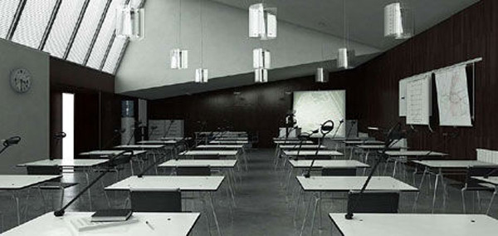
六、设计评价
6.1.设计评价的概念和意义
首先，通过设计评价，能有效地保证设计的质量。充分、科学的设计评价，使人们能在众多的设计方案中筛选出各方面性能都满足目标要求的最佳方案。
其次，适当的设计评价，能减少设计中的盲目性，提高设计的效率。

Slide 70

6.2.设计评价指标
设计评价的依据是评价指标。评价指标是针对设计所要达到的目标而确定的，用于确定设计评价范畴的项目。人们通常用“实用、经济、美观”的原则来概括产品或设计的综合质量。

Slide 71

6.3.设计评价方法
经验性评价方法、数学分析评价方法、试验评价方法

Slide 72

6.4.可作为情感化设计评价的方法
语意差异法（SD：Semantic Differential）是由美国心理学家奥斯古德创建，用于研究受测者心理意象的一种实验方法。人完成对外界事物的认知后便会形成一种综合意象，而对于这种综合意象的描述和评定，奥斯古德认为人类在语言里的隐喻以及颜色、音乐等的伴生感觉，可利用人类经验中两维或是更多维度的平行向度来描述，而这些向度可利用在成对词义相反的形容词所构成之等距连续区间来加以定义。

Slide 73

6.5.情感化设计评价标准
1、情感化设计与文化认同化，一直是设计界瞩目的话题，这可能是源于设计与文化之间不可分割的联系。
2、情感化设计构成基础
功能与情感化设计
形态与情感化设计
造型形态、色彩形态、质感形态、装饰形态

Slide 74

3、情感化设计的情感互动交流
挖掘产品设计的趣味性、开拓产品的创新性、细节的人文关怀、情感化设计的可持续性
4、情感化设计的评价原则
科学合理性原则、动态性原则、多样化原则、互动性原则、社会性原则

Slide 75

5、情感化设计的评价指标理论假说
具有视觉的新鲜感、优良的用户界面、创造熟悉感、引发归属感、产品的宜人性

Slide 76

七、设计师行为与心理
7.1.设计师认知转换
设计师的设计表达
在大数据互联网时代，生活中我们处处可看到设计师对设计的理解与表达。

Slide 77

设计师思维方法转换
在设计方法中我们通常考虑到一个设计的动机，包围在设计动机四周的是设计的策略、标准、原则、变数等因素。

Slide 78

设计师与设计对象的关系辩论
关于设计师与设计对象讨论从二十世纪初开始就未曾停止过，直到今天我们仍然可大概归纳出两种观点。第一种观点是设计师应当服务于大众的要求来满足符合人们生活的设计，另一种观点是设计对象其实不够清楚自己想要的产品，需要设计师通过自身对消费者的敏锐观察和鉴别来完成设计。不难看出，这两种观点各有各的好处，不能完全的肯定也不能完全的否定。

Slide 79

7.2.设计师素质
思想道德素质、强烈的社会责任感、强烈的敬业精神、强烈的忧患意识、专业技能素质、造型基础素质、专业设计素质、其他素质、自信与长期的经验积累、团队协作能力、哲学地观察生活、涉猎宽广、语言艺术与沟通能力、要有紧跟时代的现代设计观念、必须具备国际化的文化视野

Slide 80

7.3.设计师压力应对
设计师常见的职业压力
创意压力、竞标压力、更新压力
设计师压力应对
所谓压力应对是指主体有意识地采取一些方式来应付那些被感知为紧张或超出其以个人资源所能及的内在外在要求的过程。

Slide 81

建立宽松的外部环境
按照科学的设计流程工作，并运用适当的创意激发方法激发灵感，缓解创意压力、
从设计师个人而言，应有意识地自我调节心理状况，疏导压力

Slide 82

放映结束 谢谢观赏

